Slide 1
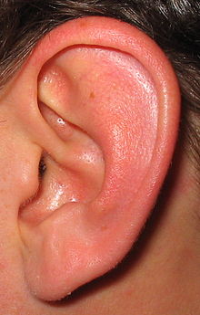
SLUCH, ROVNOVÁHA
smysly

Slide 2


Slide 3
Anotace
Určeno pro žáky 8. ročníku ZŠ
Prezentace seznamuje s jedním smyslem z celku smyslová soustava

Slide 4
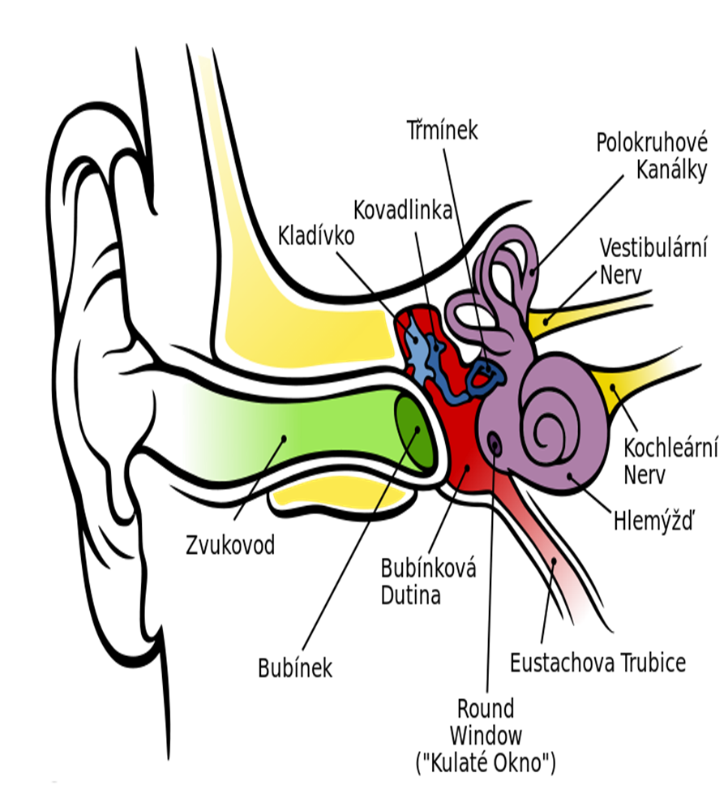
SLUCH
Umožňuje vnímat zvuky
Orgánem sluchu a rovnováhy je ucho
STAVBA UCHA ( 3 části):
Vnější ucho: boltec a vnější zvukovod
Střední ucho: blanitý bubínek, 3 kůstky: kladívko, kovadlinka a třmínek. Eustachova trubice=vyrovnávání tlaku
Vnitřní ucho: kostěný labyrint(předsíň, 3 polokruhovité kanálky a hlemýžď), v něm blanitý labyrint, vyplněné tekutinou

Slide 5
Cesta zvuku
Ušní boltec zachytí zvukové vlny. Zvuk, který prochází zvukovodem, naráží do bubínku, ten se rozechvěje a vibrace přenáší přes kladívko, kovadlinku a třmínek do hlemýždě. Tato zvuková vlna rozkmitá kapalinu blanitého hlemýždě, která podráždí sluchové buňky, která pomocí nervových vláken vedou vzruch do spánkového laloku do mozkové kůry, kde je centrum sluchu.

Slide 6
Informace
Člověk vnímá frekvenci o 20-20000 Hz
Hlasitost zvuku se měří v decibelech (dB)
Nad 100 dB škodlivé, přibližná hranice bolestivosti: 130 dB
Nutná péče o sluch: vyvarovat se nadměrnému hluku, nejen poškození sluchu, ale i negace na psychiku

Slide 7
ROVNOVÁŽNÉ ÚSTROJÍ
Vnitřní ucho obsahuje čidla, která nám umožňují stát vzpřímeně a pohybovat se rovnovážně
Podle funkce se dělí :
na čidla pro vnímání polohy
čidla pro vnímání pohybu.

Slide 8
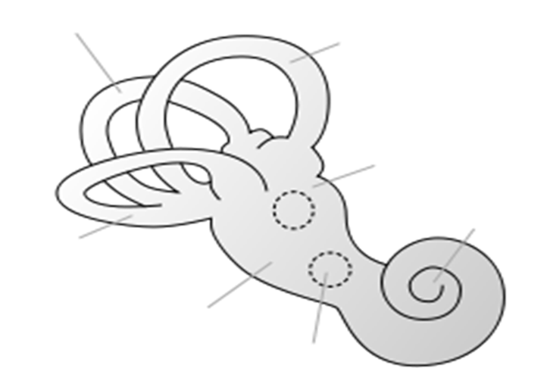
Rovnovážné ústrojí
Čidla pro vnímání polohy
Smyslové buňky jsou uložené ve dvou váčcích blanitého hlemýždě ve vrstvičce rosolovité hmoty spolu s krystalky vápenatých solí uvnitř předsíně labyrintu.
Při změně polohy hlavy se krystalky vychylují a dráždí smyslové buňky, které vysílají signál do mozku.
Čidla pro vnímání pohybu
Smyslové buňky jsou uložené v ampulích tří polokruhových kanálků, které jsou na sebe kolmé.
Kanálky jsou vyplněné kapalinou, která při pohybu dráždí buňky, které vysílají signál do mozku.
Detail vnitřního ucha

Slide 9
Poruchy sluchu, onemocnění
nedoslýchavost a hluchota – mohou být vrozené nebo vyvolané nemocí, poraněním, působením nadměrného hluku atd.
Otitis media – zánět středního ucha, častý u dětí, bolestivý.
Tinnitus – neustálé zvonění nebo pískání v uchu.
Vertigo – porucha polokruhovitých kanálků vnitřního ucha způsobující pocit, že se okolí točí (závrať).

Slide 10
CITACE
Ucho: levý ušní boltec. In: Wikipedia: the free encyclopedia [online]. San Francisco (CA): Wikimedia Foundation, 2001- [cit. 2012-09-02]. Dostupné z: http://cs.wikipedia.org/wiki/Soubor:Ear.jpg
Ucho: anatomie ucha. In: Wikipedia: the free encyclopedia [online]. San Francisco (CA): Wikimedia Foundation, 2001- [cit. 2012-05-02]. Dostupné z: http://cs.wikipedia.org/wiki/Soubor:Anatomy_of_the_Human_Ear_cs.svg
Vnitřní ucho. In: Wikipedia: the free encyclopedia [online]. San Francisco (CA): Wikimedia Foundation, 2001- [cit. 2012-05-02]. Dostupné z: http://upload.wikimedia.org/wikipedia/commons/d/d7/Bony_labyrinth.svg

